Slide 1
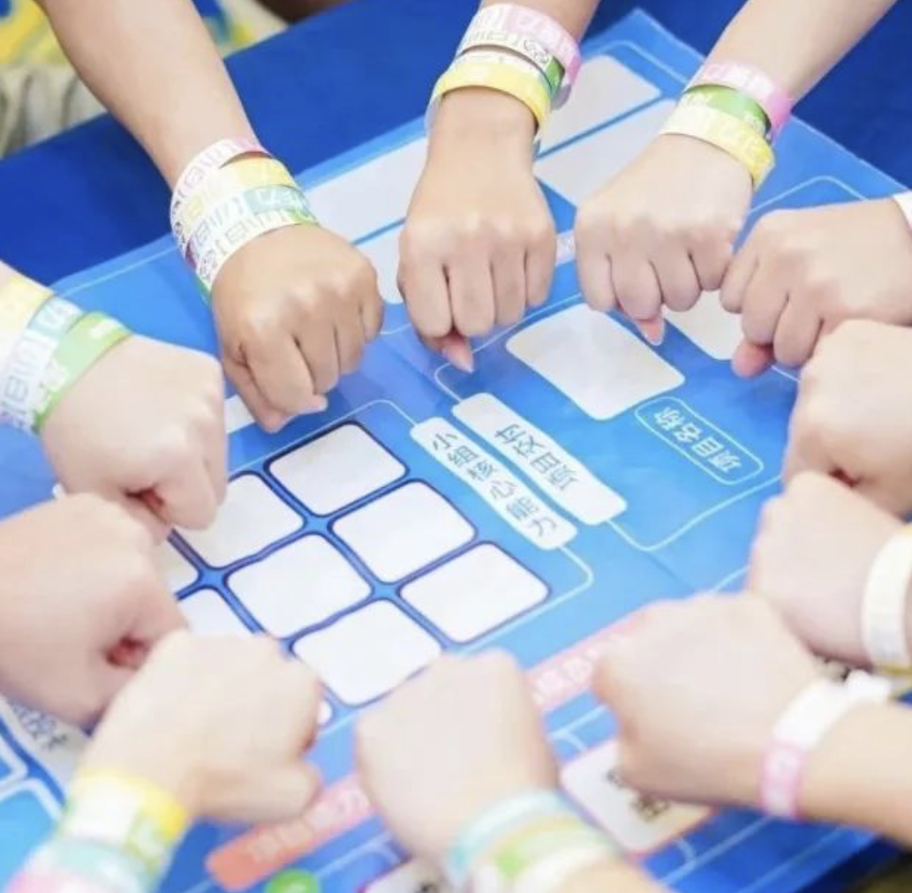

职场模拟器原创沙盘
沙盘模拟助推组织健康系列定制产品
幸福职场
从学生到职业人的转变

Slide 2
目录
第一部分：产品概况
第二部分：沙盘介绍
第三部分：实施细节
第四部分：交付现场

Slide 3
第一部分：产品概况

Slide 4

产品形式：沙盘模拟
成人学习的规律
尝试和犯错中学习：中国人有句俗话：“不撞南墙不回头”，在组织的实际发展中，我们需要强有力的执行者，也同时需要紧跟时代的变革者。沙盘模拟的过程，提供了低成本犯错的机会，让学员冲尝试和犯错中学习，又不会影响积极性和主动性。
课程和联系中学习：在沙盘模拟中，50%的时间用来体验，50%的时间用来授课和成果输出联系。保证了课堂的经凑性，也提升了学员的主动学习动力和对接工作的链接性。
向他人学习：在沙盘模拟培训中，每一位参与者都有充足的时间可以将自己的经验表达出来，并用于场景模拟，以验证其合理性，同时，参与者之间的经验交流又促进了组织内部的知识传递。
向他人学习
10%
课程、练习
20%
尝试和犯错误
70%

Slide 5
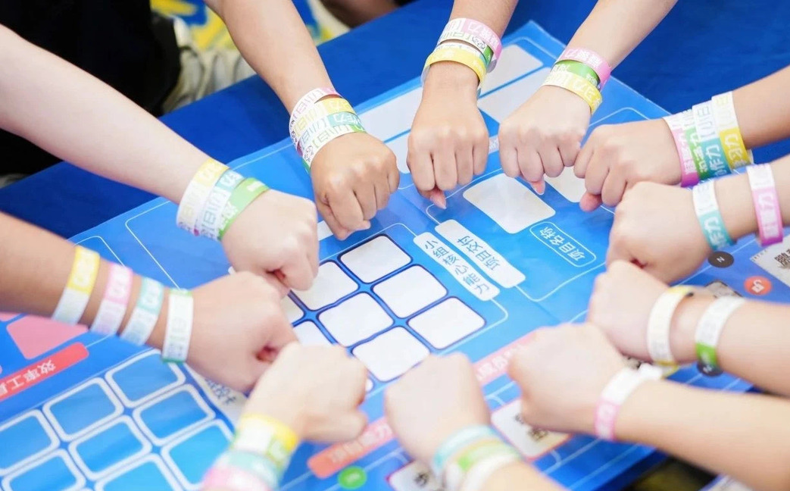
“幸福职场”开发背景
适宜对象：入职3年以内的企业职员工
大学生职业生涯体验
感恩、珍惜类主题培训
幸福，是一种能力。
随着物质生活的不断丰富，工作节奏的不断加快，信息饱和度逐渐增加，现代人的生活中，获取幸福的能力确随之不断降低。中国科学院的《落实“以人为本”，核算“国民幸福指数”》的调研报告中显示，城镇成年居民中目前觉得自己生活很幸福的只有23.9%，觉得一般幸福的占到了59%，其他觉得不幸福和很不幸福。
研究发现，幸福力不是一个静态的过程，而是一个动态的过程。幸福不是一次性行为，而是一种习惯。而习惯是可以通过联系养成的。

Slide 6
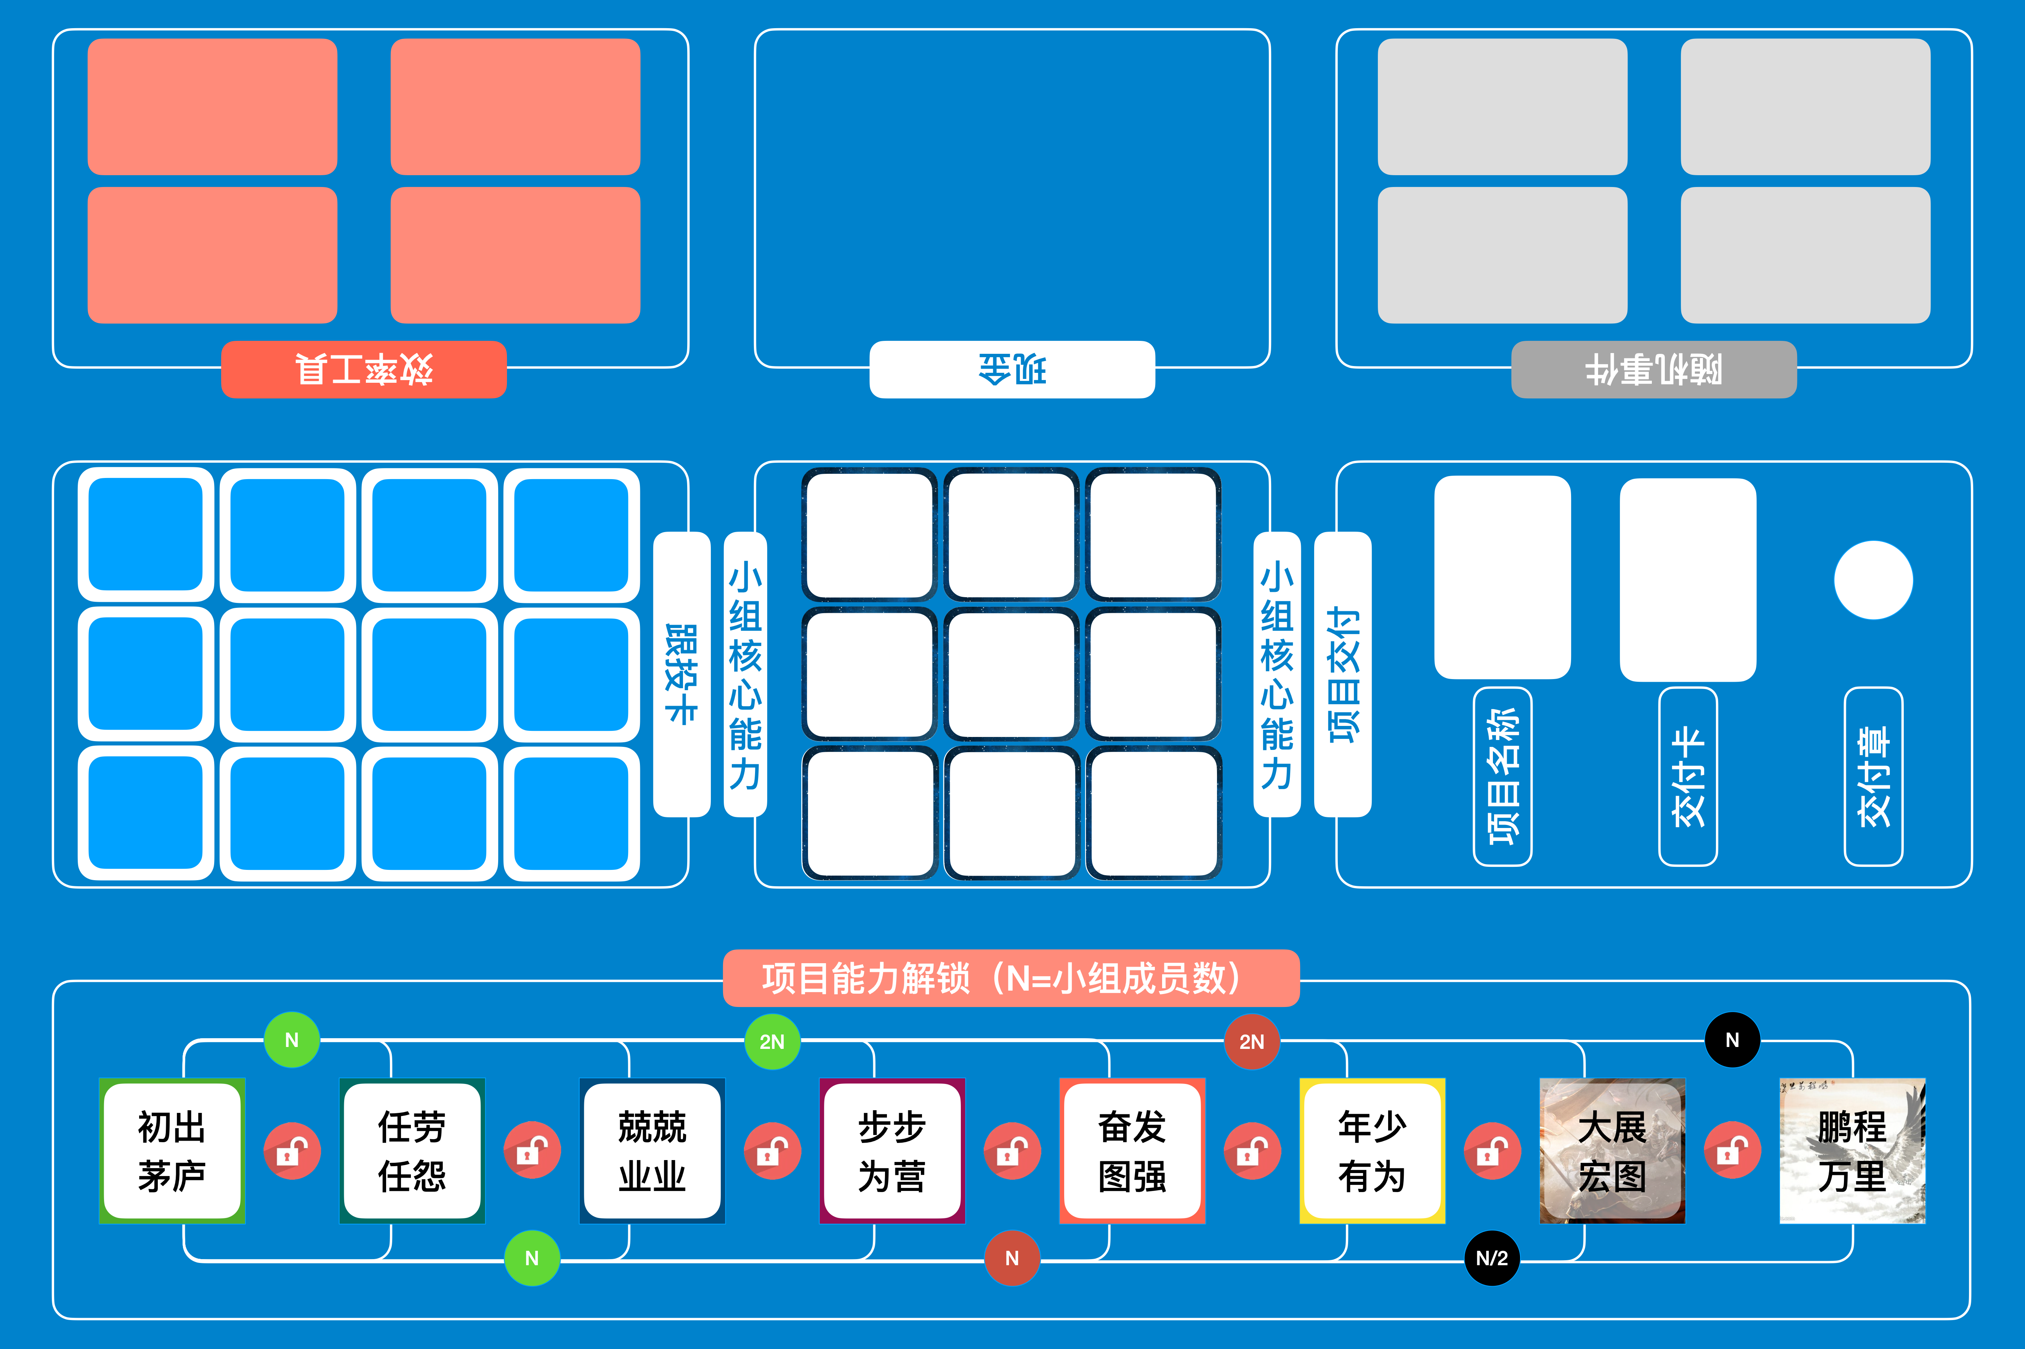
推演目标：获取职场幸福正能量
像经营事业一样经营幸福
“幸福职场”沙盘盘面
沙盘盘面模拟一个投资公司，通过投资项目获得收益
通过不断升级自己的能力值，获得挑战更大项目的机会
每5年为一个阶段，模拟职业生涯的全过程
项目+收益
通过8个级别的项目解锁体验出7种能力
沟通表达、自我认知、团队协作、责任担当、抗压心态、灵活适应、持续学习
小组的核心能力不断提升，增加对商业环境的认识
通过跟投卡，提升组间协作的能力
随机事件
每一轮都有随机事件，检验每一轮的小组决策
不是所有行业都会一帆风顺，面对逆境时的表现在此时体现出来
通过效率工具，明确自己的学习方向

Slide 7
推演目标：提升职业素养 快速融入职场
效率提升区域
随机事件区域
团队合作区域
项目交付区域
关键素养解锁

Slide 8
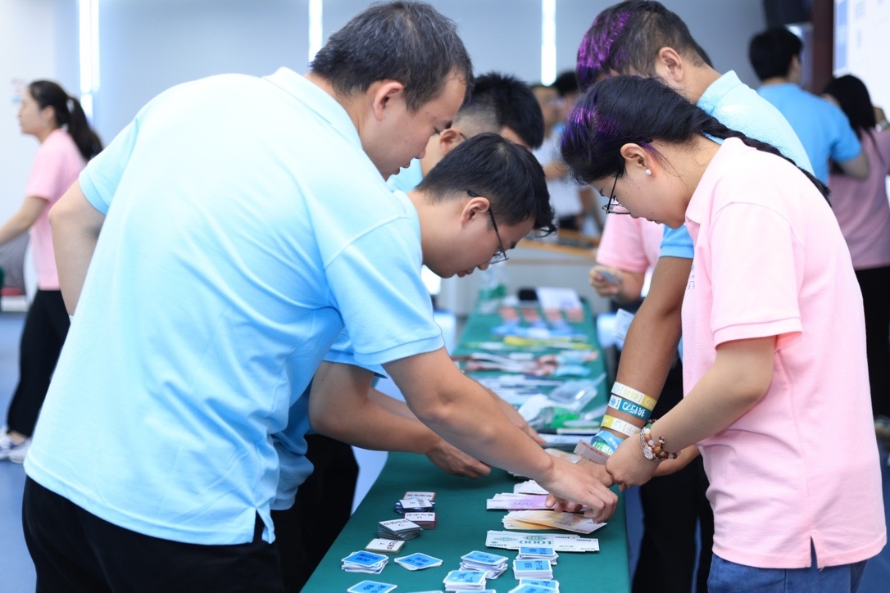
推演特点：职场能力实战演练
极致体验
一天时间模拟职场经历，感受职场氛围
再推演中模拟将实践投资再职场获得收益的过程
主题明确
沟通表达：每个小组8个角色，需要沟通，达成共同目标
自我认知：清楚认知职场、岗位、角色等内容
团队协作：各小组之间共同推进总目标“幸福职场”
责任担当：需要通过能力解锁，完成更大的项目
抗压心态：项目推进中，需要面对实践、沟通、决策等压力
灵活适应：从8组到18组的推进，不断变化小组合作方式
持续学习：各项能力从小白到骨干再到精英的体验过程
高参与度
体验中，小组成员各抒己见，不断脱离舒适圈，解锁更大的能力，挑战更大的项目。
在体验的过程中可以跟在场的任意一个小组成为伙伴关系，更好提升参与者的融合性

Slide 9
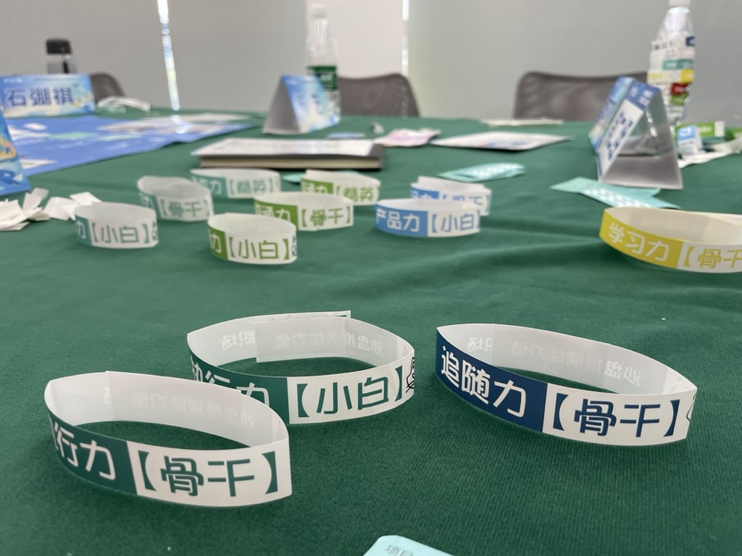
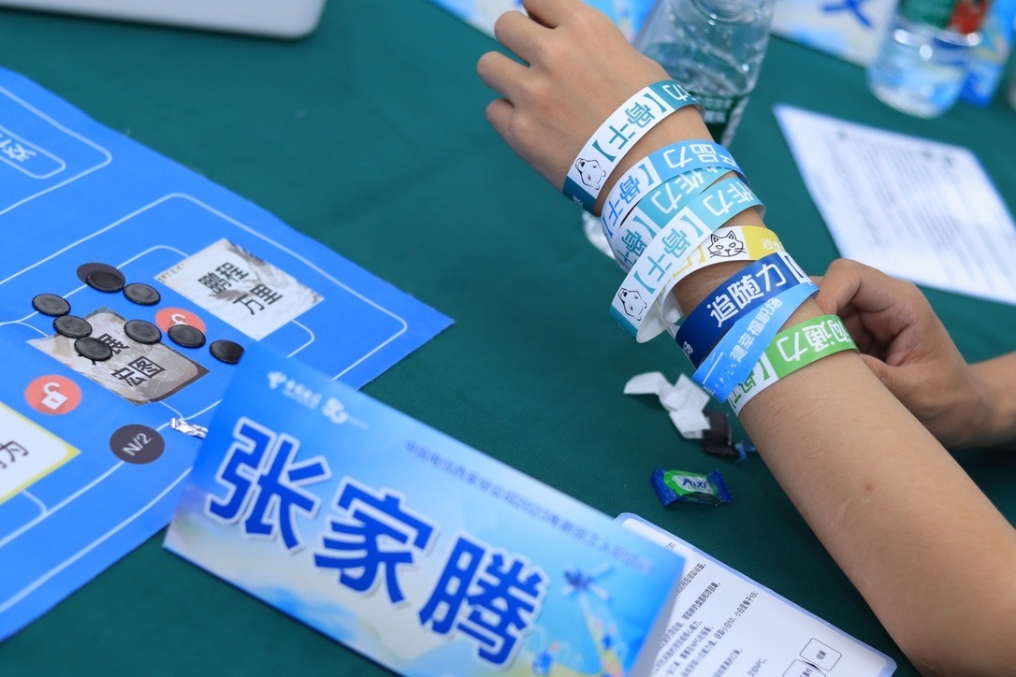
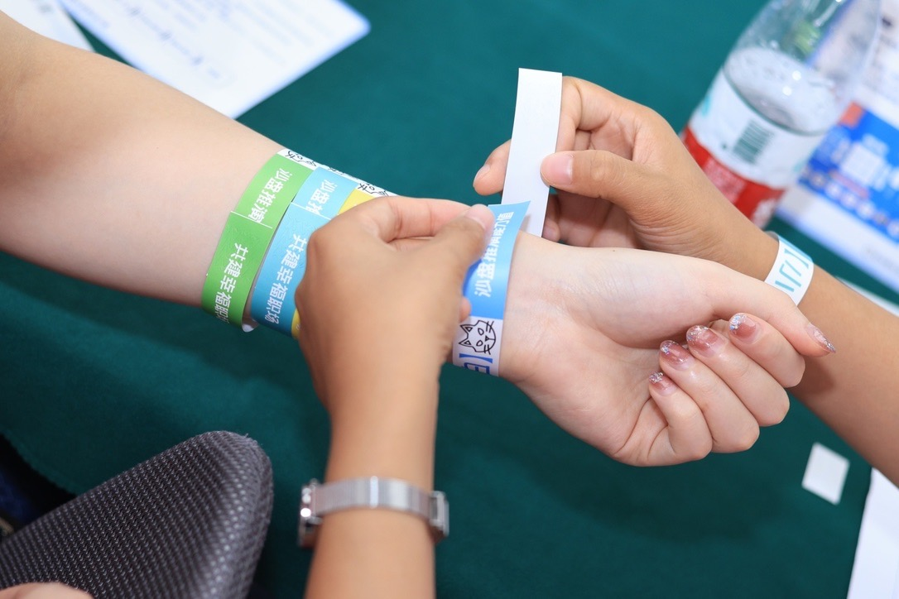
推演特点：职场能力成长呈现
个人能力（可定制） | 解锁项目
沟通表达 | 初出茅庐～任劳任怨
自我认知 | 任劳任怨～兢兢业业
团队协作 | 兢兢业业～步步为营
责任担当 | 步步为营～奋发图强
抗压心态 | 奋发图强～年少有为
灵活适应 | 年少有为～大展宏图
持续学习 | 大展宏图～鹏程万里
各位参与者需要提升的核心能力，解锁更高的丁目
可以通过支付“时间币”来升级。
每个项目完工之后，可以重新寻找并组成新的项目组
每完成一个项目，都会有能力的提升

Slide 10
第二部分：沙盘介绍

Slide 11



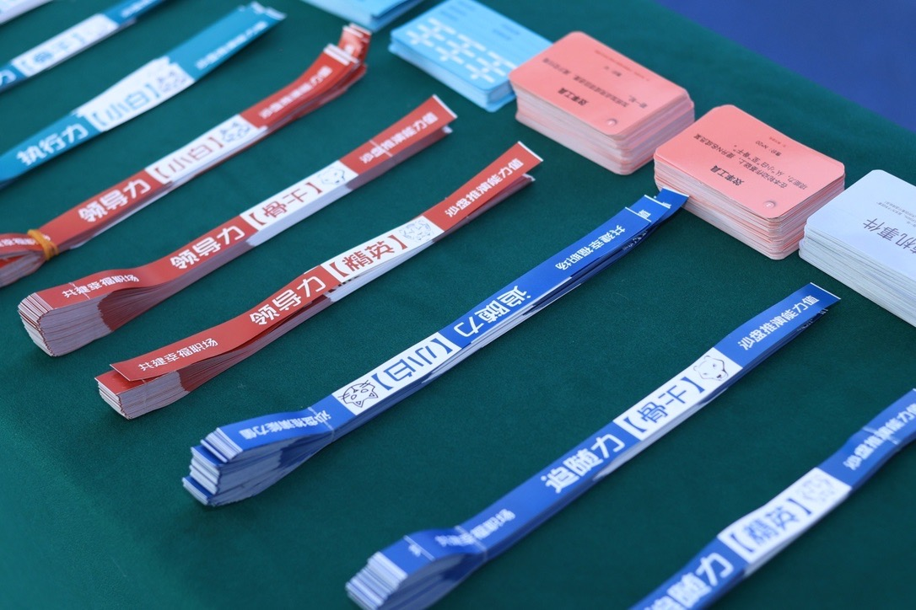
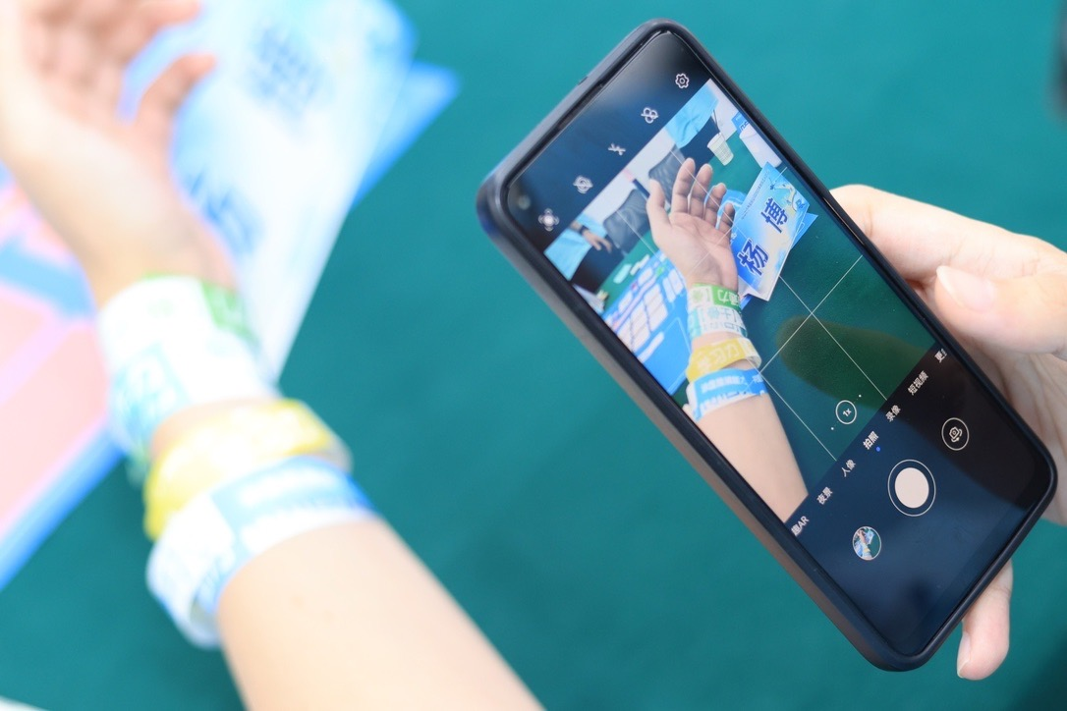
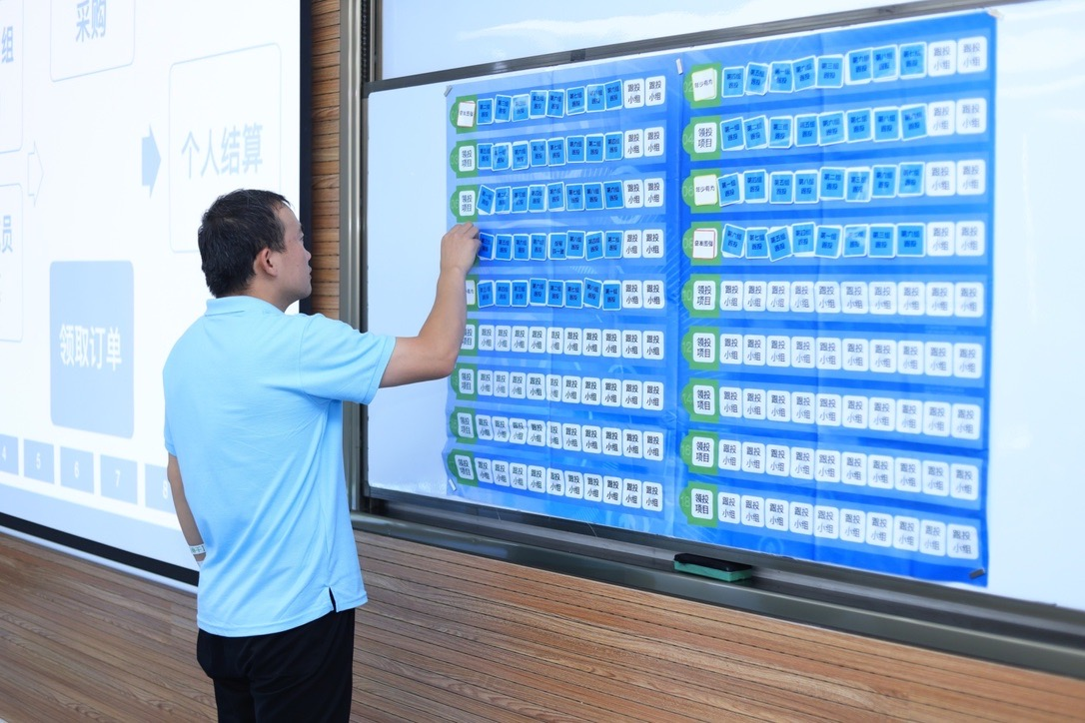
沙盘背景
模拟场景
每位参与者将从毕业开始，用自己的时间作为投资资源，投资自己的职场人生。
每一轮代表职场中的一个阶段，每个阶段都要解锁更大的项目
引导师模拟职场中的各种随机事件，形成闭环
如果重返15岁青春
您将如何度过？
沙盘逻辑
初期推演：理清自己的目标，认知自身岗位和角色，完成目标
中期推演：决定自己的能力相的提升和小组要完成的项目契合
后期推演：各组之间高效协作配合，共同完成“共建幸福职场”的目标
推演现象
关注自身忽略合作：将自己角色或小组看的过重，忽略了总目标
追求安逸忽略成长：初期阶段的项目有收益，但无法支撑未来的发展
注重个人忽略团队：团队抗风险能力的成长，却无小组亢奋线能力
在意短期忽略长期：小组接小项目多，忽略的合作才能完成的大项目

Slide 12
沙盘要素
解锁项目
素质能力
流程模拟
规则讲解：通过角色卡、带教、提问等环节快速理解规则和橘色
沙盘推演：通过前、后半段沙盘推演，融入沙盘的情景
阶段复盘：一阶段有关职场角色、职场认知的复盘
小组讨论：本小组对沙盘体验中的表现做复盘讨论
总复盘：引导师分享职业素养及职业转变的工具
8个项目阶段：代表在职场中可能遇到的8种阶段
投资理念：每一个职场人，都是用自己的时间和精力投资在自己的岗位上
合作发展：小组之间的协作和发展，最终可以提升合作完成更大的项目
能力手环：可选择多种能力属性，沙盘中带在手上的手环，模拟在职场中掌握的能力
成长路径：小白、骨干、精英等三种能力值，在对应项目中的项目特点，冗余式主动提升
领投、跟投：体现出小组的责任意识和能力，更好的担当

Slide 13

沙盘课程大纲
预备课程：本课程的正确收听姿势
课程导入：学生到职业人的四个转变
沙盘推演：职场新人的三个定位
沙盘推演：职场必备的五个心态
主题分享：职场必备的技能——幸福力
复盘总结：看见幸福的能力——反脆弱

Slide 14
沙盘课程内容：学生到职业人的四个转变
成长导向向责任导向的转变
智力导向向品德导向的转变
思维导向向行为导向的转变
个性导向向团队导向的转变

Slide 15
沙盘课程内容：职场必备心态
忽视结果
老板心态
逃避责任
积极心态
缺乏承诺
担当心态
惧怕冲突
空杯心态
丧失信任
感恩心态

Slide 16
沙盘课程内容：幸福职场五大技能
幸福职场五个技能：
像游戏过关一样分解完成目标
践行企业文化：追随力
一次把事情做对：靠谱是一种能力
高效沟通：及时反馈
反脆弱：压力变为动力

Slide 17
第三部分：实施细节

Slide 18
实施流程
时间 |  | 内容
D1 | 9:00-9:50 | 概念导入：“幸福人生”主题体验介绍
 | 9:50-10:30 | 项目规则讲解，体验之前的前期准备
 | 10:30-12:00 | 第一轮～第三轮体验，复盘：学生到职业人的四个转变
 | 14:00-15:00 | 第四轮～第六轮体验，复盘：职场新人的身份定位
 | 15:30-16:30 | 第七轮～第十轮体验，复盘总结，感悟提升
 | 16:30-17:30 | 主题分享：新人入职自我提升《学生到职业人的四个转变》

Slide 19
实施场景
项目 | 内容
分组 | 岛屿状桌椅摆放，每组5～7人
参与人员 | 校招及社招的新入职员工，入职三年内的员工
会场要求 | 投影仪、话筒、音箱、白板
人员要求 | 60～120人

Slide 20
第四部分：交付现场

Slide 21
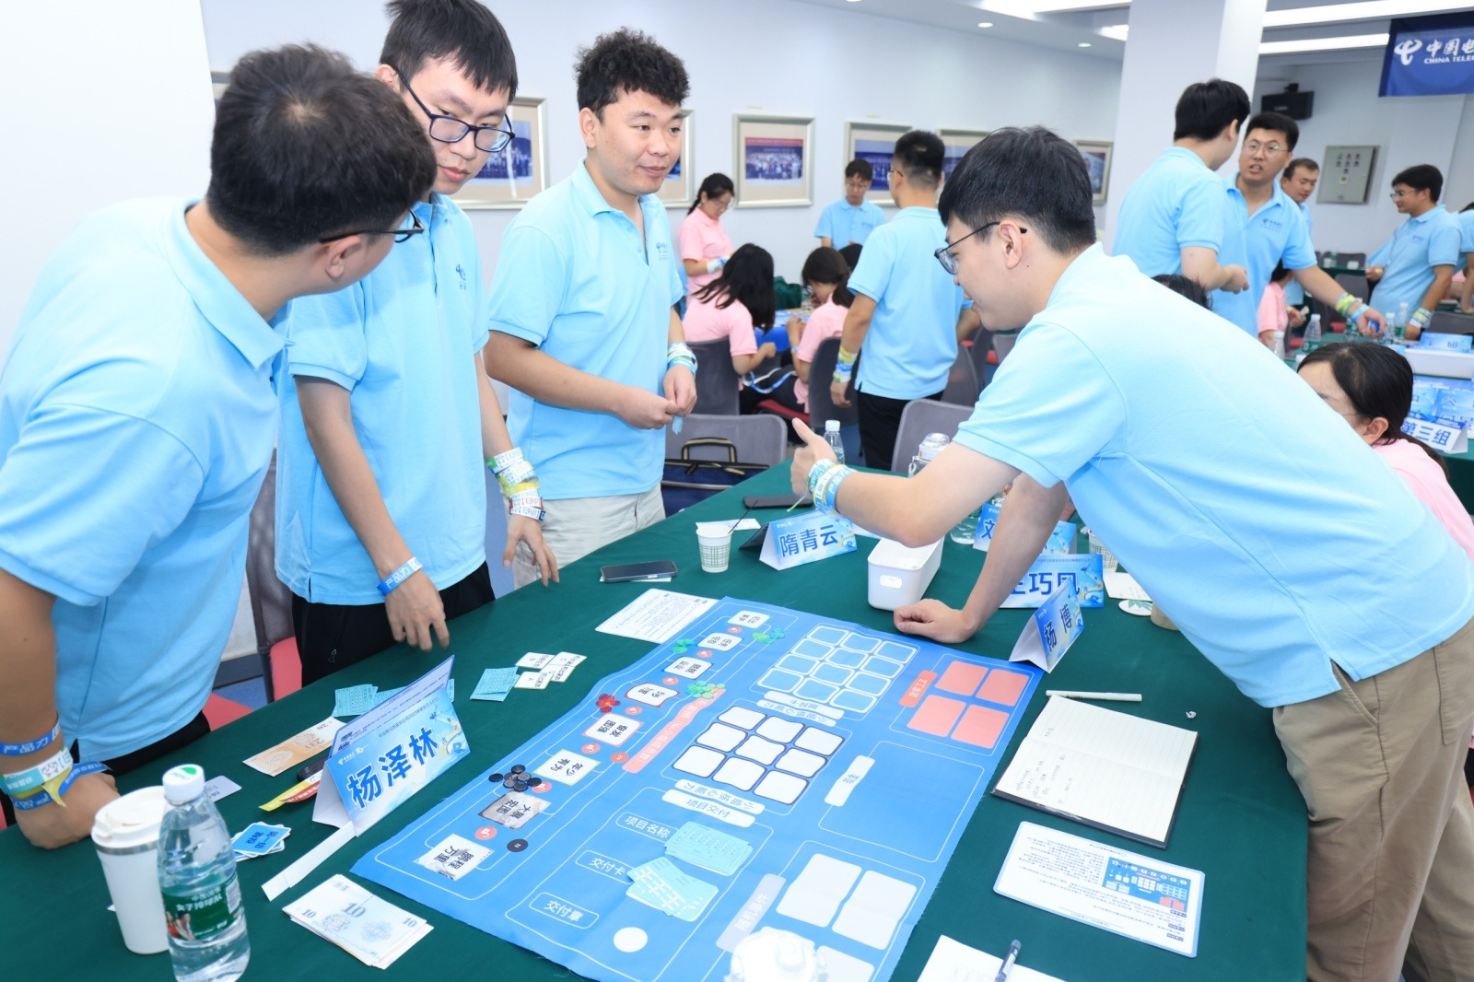
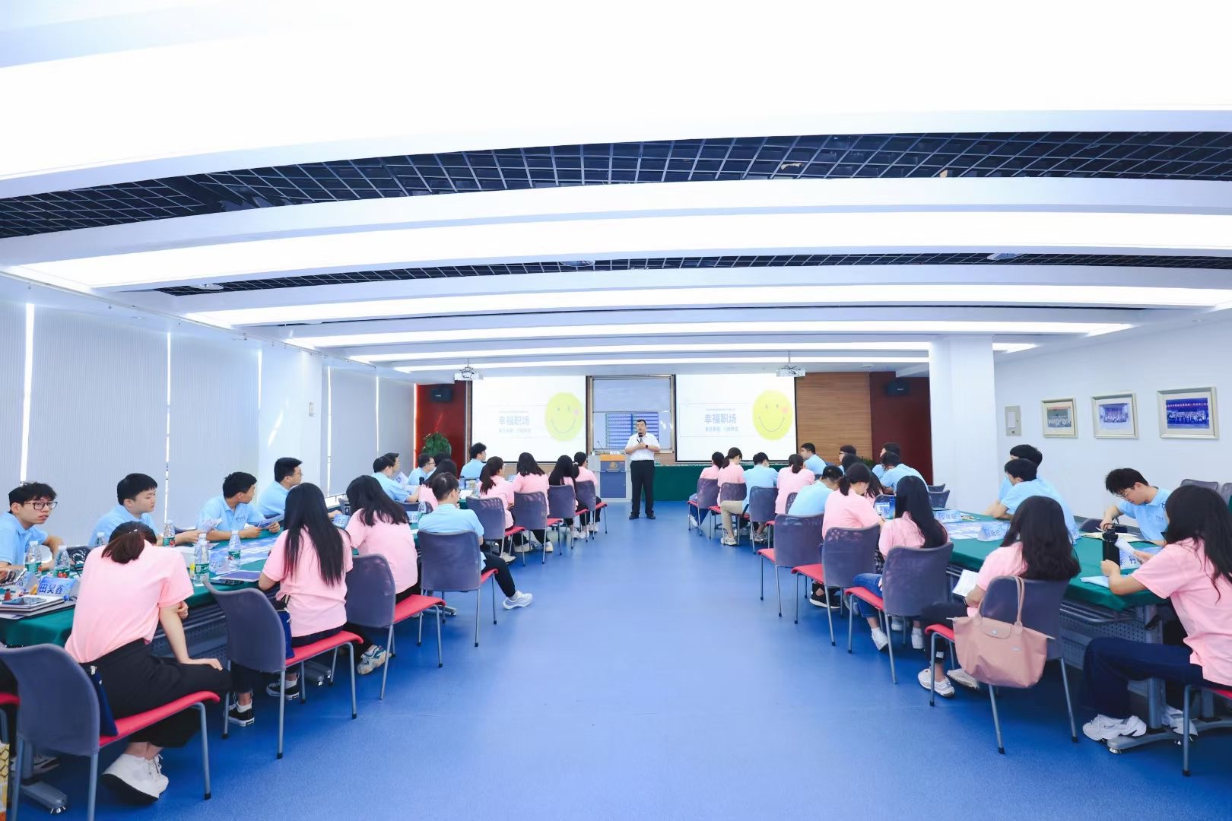
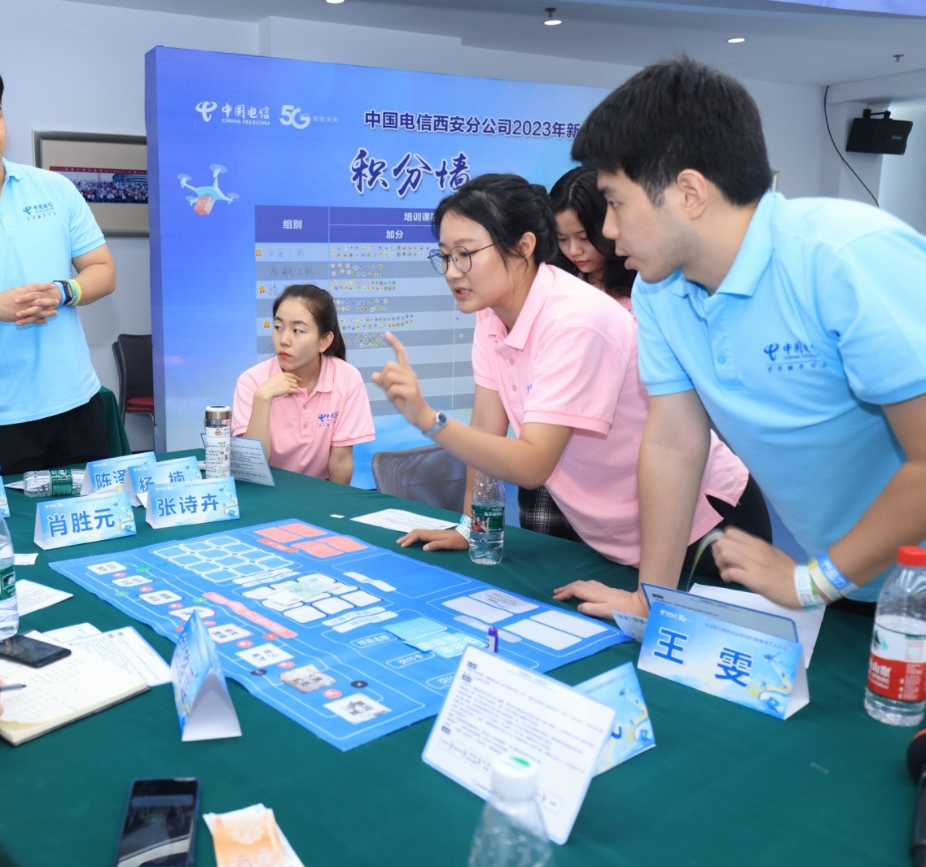
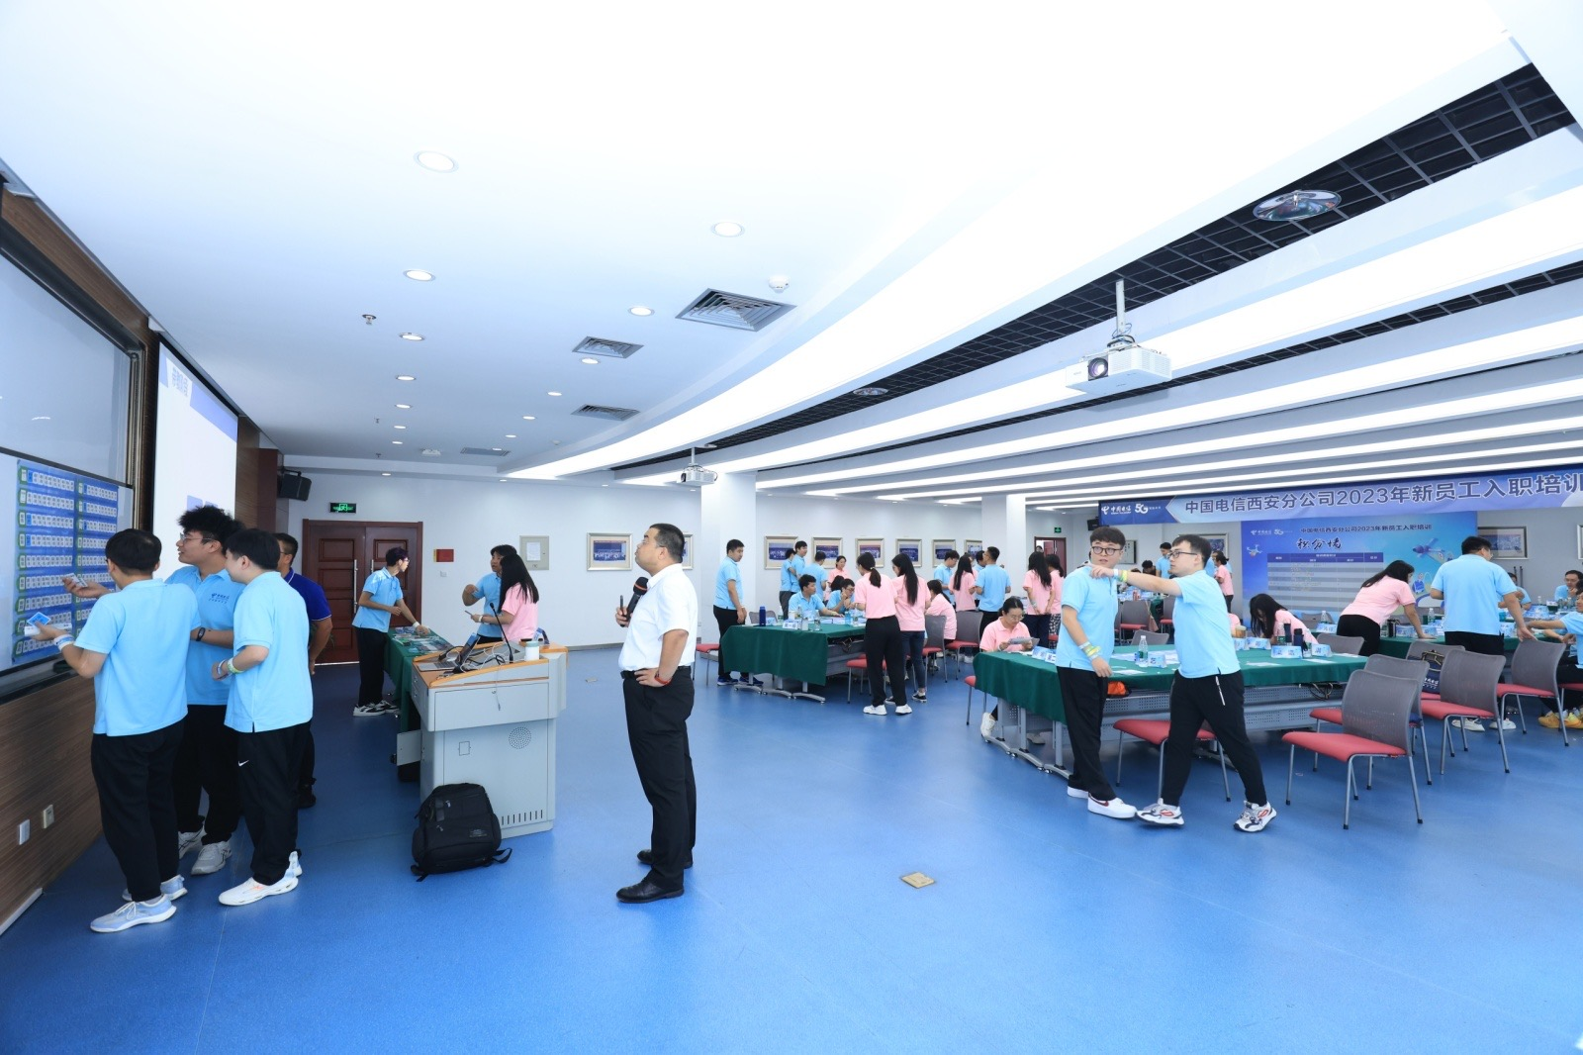
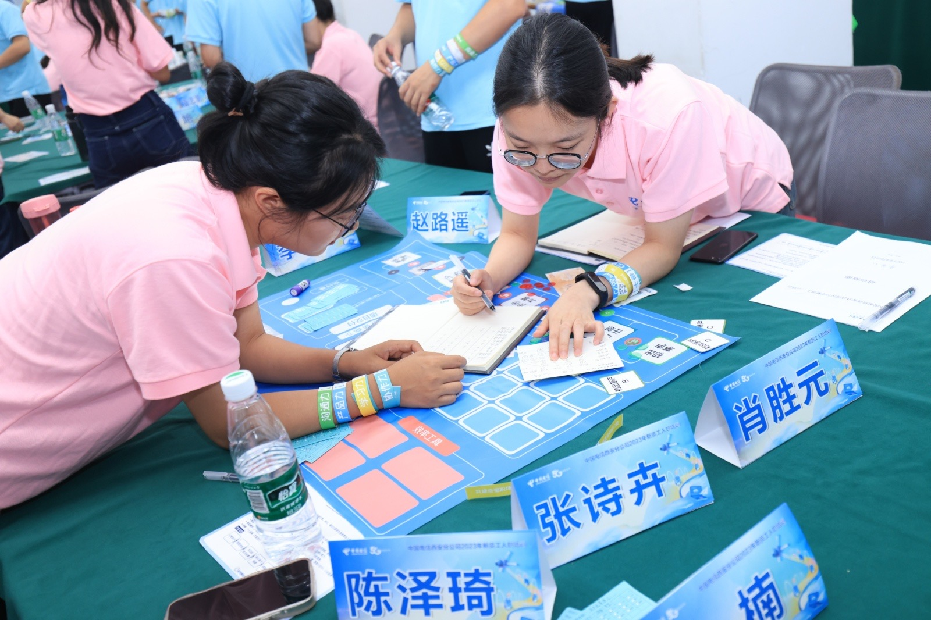
交付现场

